Slide 1

安全协议
主讲：汪 洁
中南大学计算机学院
jwang@csu.edu.cn

Slide 2
14.1 典型的网络入侵手段
网络攻击手段
扫描漏洞
后门和木马
传输过程中的窃听
黑客
拒绝服务攻击
IP地址欺骗
会话劫持

Slide 3
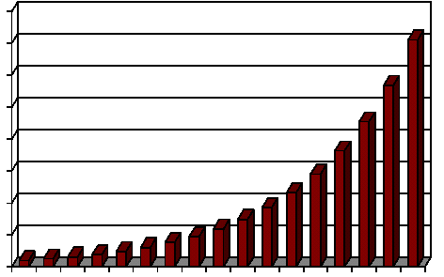
14.1 典型的网络入侵手段
网络攻击手段
脆弱性程度
网络系统日益复杂，安全隐患急剧增加
信息网络系统的复杂性增加
黑客攻击越来越容易实现，威胁程度越来越高
高
对攻击者技术知识和技巧的要求
各种攻击者的综合威胁程度
低
时间（年）
1980 1985 1990 1995 2000 2002

Slide 4
14.1 典型的网络入侵手段
网络攻击手段
需要各种安全协议进行保护！
网络安全厂家获取相关漏洞信息集成到扫描检测工具中
弱点被广泛的用于攻击
黑客开始利用新弱点进行攻击
针对该弱点的粗糙的攻击工具开始传播
自动扫描和利用该弱点的攻击工具的广泛散布和使用
黑客高手发现新的弱点
时间

Slide 5
14.2 邮件安全协议
邮件安全协议
MIME
多用途Internet邮件扩展（MIME）是对旧的RFC822规范的扩展
RFC 822采用简单的ASCII文本格式定义了一个简单报头，包括到哪里、来自哪里、主题
MIME提供一些新的报头域，这些域定义了消息正文(或称主体) 有关的信息
简单报头
MIME新增
To | 收信人地址
Subject | 邮件主题
Cc | 表示应发送一个邮件副本
From | 发信人地址
Date | 发信日期
Reply-To | 对方回信所用地址
MIME-version | MIME版本
Content-type | 内容类型
Content-Transfer-Encoding | 编码格式
Content-ID | 内容ID
Content-Description | 内容描述

Slide 6


14.2 邮件安全协议
邮件安全协议
S/MIME
安全/多用途Internet邮件扩展（S/MIME）是对MIME的安全性的增强
基于RSA数据安全性
提供了数字签名和加密E-mail消息的能力
S/MIME的四种新功能
封装数据
签名封装数据
签名数据
透明签名数据

Slide 7
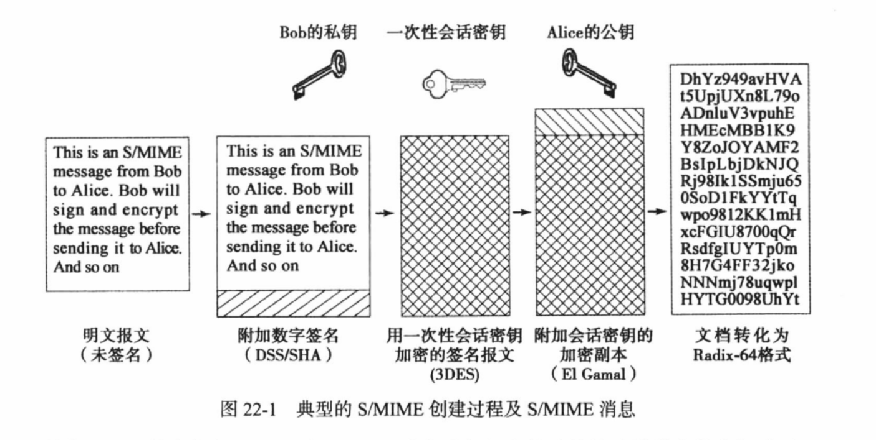
14.3 邮件安全协议
邮件安全协议
S/MIME功能流

Slide 8


14.3 邮件安全协议
邮件安全协议
S/MIME功能流
接收方公钥
加密（RSA）
一次性会话密钥
发送方私钥
Msg
Sig
Msg
Sig
Msg
Msg
Sig
签名（RSA/SHA-256）
加密（AES-128/CBC）
发送方签名并加密消息

Slide 9
14.3 邮件安全协议
邮件安全协议
S/MIME功能流
接收方私钥
解密
Msg
Sig
发送方公钥
一次性会话密钥
Msg
Sig
解密
验证签名
接受方解密消息，并验证签名

Slide 10

14.3 邮件安全协议
域名密钥识别邮件标准
DKIM
一种电子邮件消息加密签名的规范，它允许一个签名的域名来声明其对邮件流中的某个消息负责
用户生成一个消息，传输给邮件提交代理
消息被发送者私钥进行签名，签名者与其所在域相关
消息通过Internet中一系列邮件传输代理传递
在目的地，邮件投递代理从发送者域的DNS服务器中取得对应签名公钥，验证签名，而后发送给接收者

Slide 11

14.3 邮件安全协议
域名密钥识别邮件标准
DKIM的简单示例
邮件传输代理
邮件传输代理
DNS公钥查询
邮件提交代理
邮件投递代理
DNS
邮件发起网络
邮件交付网络
接收方
发送方

Slide 12
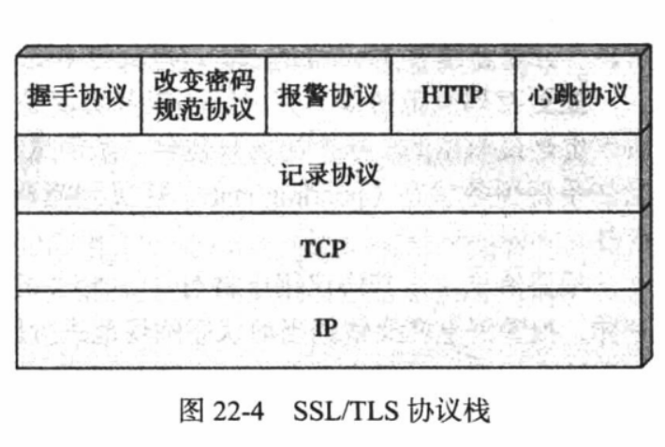
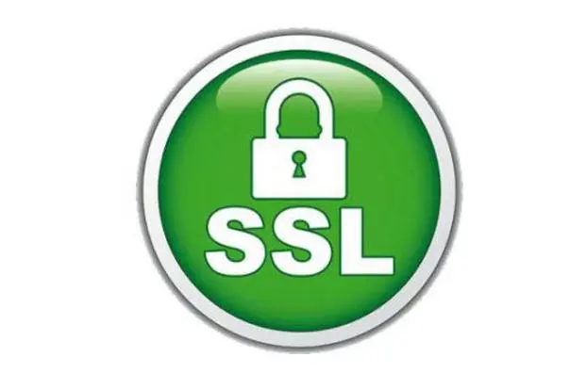
14.3 安全套接层
安全套接层
SSL
应用最广泛的一个安全服务就是安全套接层（SSL）和随后出现的传输层安全（TLS）
制定SSL协议的宗旨是利用TCP协议提供安全可靠的端到端通信协议服务，协议包括两个层次：
握手协议，报警协议等上层协议。
较低的SSL记录层协议，其位于传输协议TCP/IP之上。

Slide 13
14.3 安全套接层
安全套接层
上层协议
下层协议
SSL记录协议
SSL握手协议
SSL改变密码规格协议
SSL报警协议

Slide 14
14.4 传输层安全
传输层安全
TLS
TLS已经在很大程度上取代了早期的SSL实现，其协议组与SSL相似
TLS以一组协议的方式实现一个通用服务，其中的协议依赖于TCP协议
TLS有两种实现方式：
作为基础协议组的一部分，对应用来说透明
嵌入特定的软件包中

Slide 15
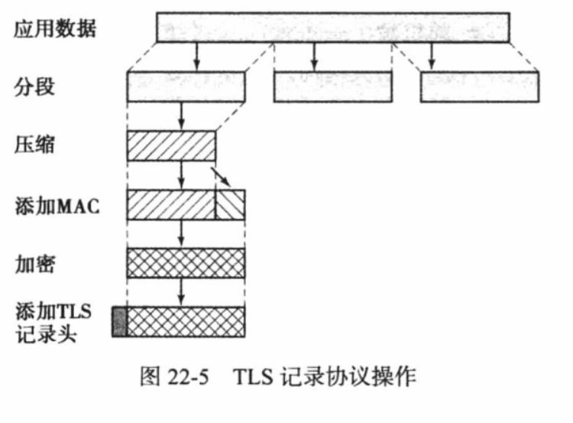
14.4 传输层安全
传输层安全
记录协议
记录协议为多种高层协议提供基本的安全服务：
机密性：使用共享密钥进行对消息进行对称加密
消息完整性：为数据添加消息认证码（MAC）
1
消息分段、压缩
Msg
2
计算消息认证码，添加至消息中
Msg
Msg
3
使用共享密钥加密
Msg
Msg
4
添加消息头

Slide 16
14.4 传输层安全
传输层安全
变更密码协议
变更密码协议用于将预备状态拷贝到当前状态，更新连接密码套件。
仅包含一条消息，由一个值为1的字节组成。
报警协议
报警协议用于向对等实体传送SSL相关的报警信息。
第一个字节可以取值为警告或者致命，用以表达该消息的严重程度。如果严重程度是致命的，SSL将立刻中止该连接，该会话的其他连接可以继续，但是本次会话不会允许建立新的连接。
第二个字节包含一种编码用于指明具体的警告。

Slide 17
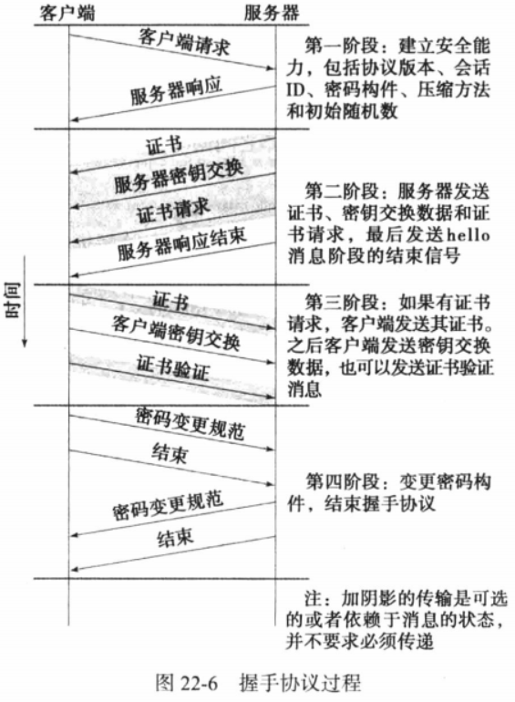
14.4 传输层安全
传输层安全
握手协议
握手协议由右图一系列客户端和服务器之间交换的消息组成
应在任何应用数据被传输前使用
允许服务器和客户端相互认证
允许服务器和客户端协商加密和MAC算法
用于保护TLS记录中所发送数据的加密密钥

Slide 18

14.4 传输层安全
传输层安全
心跳协议
由硬件或软件产生的一个周期性的信号，用以表明操作正常，其运行于TLS记录协议顶部，包含两种消息类型：
心跳请求：可随时发送，包含长度、载荷、填充字段
心跳响应：接受到心跳请求消息时应及时响应，包含收到的心跳请求的载荷拷贝、填充字段
心跳协议的目的：
确保接收端还活着
生成了空闲时间段中的活动连接
心跳请求
心跳响应

Slide 19
14.4 传输层安全
SSL/TLS攻击
1
2
握手协议的攻击
记录和应用数据协议攻击
3
4
PKI攻击
其他攻击

Slide 20
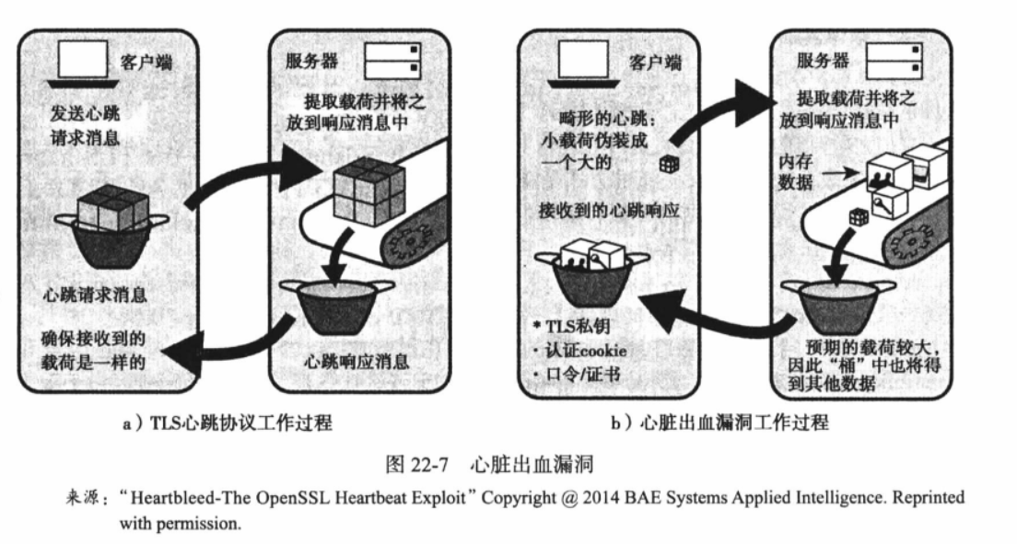
14.4 传输层安全
心脏出血攻击
认真负责和严谨的编程态度和工作态度很重要！

Slide 21
14.4 传输层安全
HTTPS
HTTPS是HTTP和SSL的组合，用以实现Web浏览器和Web服务器之间的安全通信
HTTP协议栈
使用HTTPS时，下列元素将被加密：
被请求的文档URL
文档的内容
浏览器表单的内容
由浏览器发送到服务器和由服务器发送到浏览器的cookie
HTTP头内容
HTTP
TCP
IP
HTTPS协议栈
HTTP
SSL or TLS
TCP
IP

Slide 22
14.4 传输层安全
HTTPS
连接开始
客户端向服务器的一个端口开启一个连接，发送第一个TLS ClientHello请求，开始TLS握手过程
TLS握手结束后，发送第一个HTTP请求，所有的HTTP数据作为TLS数据被发送
TLS数据
1、TLS连接
2、HTTP连接
发送方
TLS数据
服务器
HTTP数据

Slide 23
14.4 传输层安全
HTTPS
连接关闭
HTTP客户端或服务器在HTTP记录中添加Connect：Close来表明连接在该记录发出后关闭
在TLS级，在每一端使用TLS警告发送close_notify警告消息，关闭连接
TLS数据
Connect：Close
1、HTTP连接关闭
发送方
2、TLS连接关闭
服务器
Close_notify

Slide 24
14.5 IPv4和IPv6安全
IP安全
很多应用领域开发了专用安全机制，未考虑安全协议层的应用的安全问题
安全性涉及跨协议层
通过在IP级实现安全，为所有应用程序实施安全性
下一代IPv6中包含的身份验证和加密安全功能，当前的IPv4中同样能实现
认证
机密性
密钥管理

Slide 25
14.5 IPv4和IPv6安全
IP安全
1
认证（AH）
确保一个接收到的包，的确是报头上标识的源地址的参与实体发出的并且还确保了包在传输过程中没有被篡改
2
机密性（ESP）
使正在通信的结点对消息加密，保证消息在结点之间的传输不被第三方窃听
3
密钥管理（IKE）
与密钥的安全交换相关
密钥管理是由Intermet 密钥交换标准IKEv2协议提供的

Slide 26

14.5 IPv4和IPv6安全
IPSec
IP安全（IP Security，简称IPSec）提供了能在LAN、公用和专用的WAN以及Internet上相互安全通信的能力
分支机构通过Internet安全接入
建立一个安全的虚拟专用网络，减少对专用网需求
通过Internet进行安全远程访问
减少出差员工和与远程通信者费用
IPSec功能
与合作伙伴建立企业间联网和企业内部联网接入
在各个组织之间实现安全通信、保密认证和机密性
加强电子商务安全
对应用安全协议的补充

Slide 27

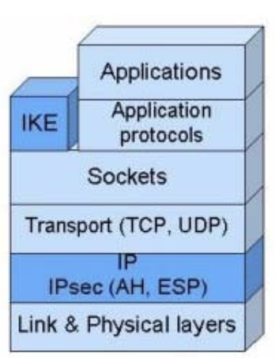
14.5 IPv4和IPv6安全
IPSec
基本思想
在IP报文传输过程中加密和封装传输和应用层数据，并提供IP层的完整性保护。
IPSec处理后的报文形式：
IPSec协议组件及其在TCP/IP协议栈中的位置：
AH协议: IP头部认证协议
ESP协议: 封装安全负载协议
IKE协议: Internet密钥交换

Slide 28
14.5 IPv4和IPv6安全
IPSec
AH协议
支持数据完整性服务
确保IP报文中数据不被篡改
支持认证服务
对端系统Host身份进行认证，防止IP欺骗攻击
内部使用MAC(Message Authentication Code)算法，要求使用AH的通信双方要共享一个密钥
AH操作模式
原始IP报文
IP头（变长可选域） | TCP头 | 数据
传输模式报文
IP头（变长可选域） | AH头 | TCP头 | 数据
除可变域外都要认证

Slide 29
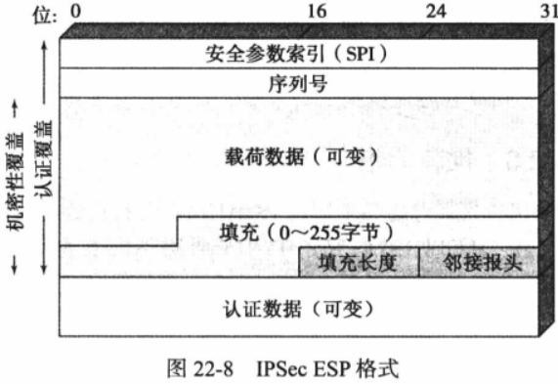
14.5 IPv4和IPv6安全
IPSec
ESP协议
支持数据机密性服务
支持完整性服务(可选)
基于对称密钥算法技术
可独立使用，也可与AH结合使用
ESP的两种模式
传输模式：针对上层协议提供保护，将保护扩展到IP包载荷
用于主机之间端到端的通信
隧道模式：对整个IP包提供保护
当安全关联中一个或两个都是安全网关时可以使用
防火墙之后的网络中的大多数主机，皆可以进行安全通信，而无须实现IPsec

Slide 30
14.5 IPv4和IPv6安全
IPSec
ESP的两种模式对应的报文形式
原始IP报文
IP头 | TCP头 | 数据
加密
传输模式报文
IP头 | ESP头 | TCP头 | 数据 | ESP trailer | ESP auth
认证
加密
隧道模式报文
新IP头 | ESP头 | IP头 | TCP头 | 数据 | ESP trailer | ESP auth
认证

Slide 31
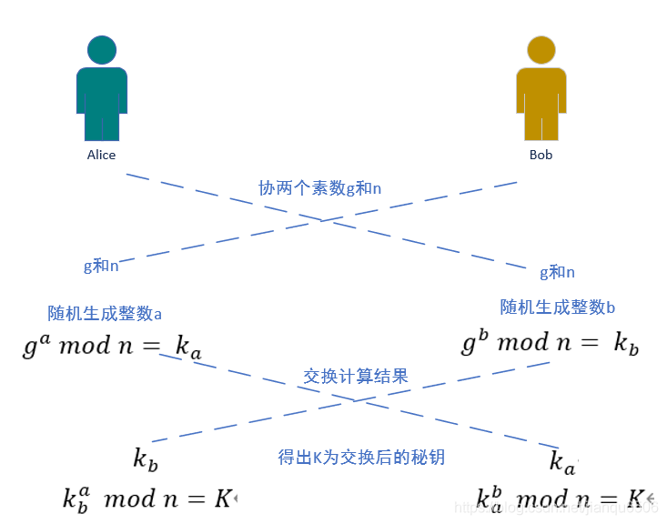
14.5 IPv4和IPv6安全
IPSec
IKE协议
Diffie-Hellman密钥交换方案
功能
密钥协商
密钥分发
需管理的密钥数
如果同时使用AH和ESP，需要四个密钥
使用Diffie-Hellman密钥交换方案（右图）

Slide 32
14.5 IPv4和IPv6安全
IPSec
IPSec应用到防火墙或路由器时，它将提供强有力的保护。
在防火墙内的IPSec难以被绕过。
在传输层(TCP、UDP)之下，对所有应用都是透明的。
对终端用户是透明的。
IPSec优点
保证路由体系结构。
可以为个人用户提供安全。

Slide 33
14.5 IPv4和IPv6安全
IPSec
安全关联（SA）
关联是发送方和接收方之间的单向关系，该关联为两者间的通信流提供安全服务
由以下三个参数唯一确定
1
安全参数索引（SPI）
一个分配给SA的比特串，仅在本地有意义
2
IP目的地址
SA的目的端地址
3
协议标识
标识该SA是否是个一AH安全关联或是ESP安全关联

